Slide 1


Název školy: ZŠ Štětí, Ostrovní 300
Autor: Mgr. Štěpánka Beranová
Datum: 13.10.2011
Člověk a jeho svět, člověk a jeho zdraví.
Název materiálu: VY_32_INOVACE_ČaJS.5.B.02_SOUSTAVY LIDSKÉHO TĚLA
Název: SOUSTAVY LIDSKÉHO TĚLA
Číslo operačního programu: CZ.1.07/1.4.00/21.1693
Název projektu: PRIMA ŠKOLA
VY_32_INOVACE_ČaJS.5.B.02-10
Anotace: Materiál je určen pro žáky 5. ročníku, slouží k výkladu nového učiva.

Slide 2
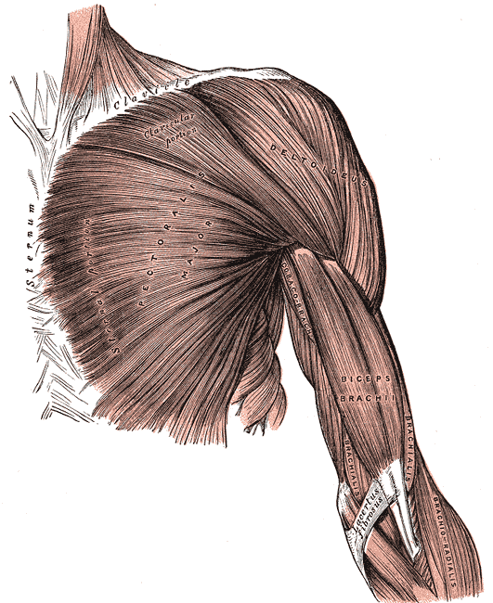
Svalová soustava
Svaly – vykonávají aktivní pohyb
- ke kostem jsou připojeny šlachami
- zkracují se (smršťují se)
- prodlužují se (natahují se)
Pohyb těla – souhra svalů, šlach a kostí
Mozek – centrum, které vše řídí
Pohyb – velký význam pro rozvoj všech svalů
(bez pohybu jsou svaly ochablé)

Slide 3
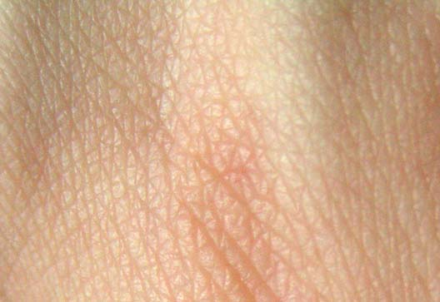
Kožní soustava
Kůže – chrání naše tělo
- udržuje vodu v těle
- pomáhá regulovat tělesnou teplotu
- je sídlem hmatu
- jsou v ní potní a mazové žlázy, kořínky
chloupků a vlasů, vlásečnice a nervy
- neustále se obnovuje (povrch odumírá)
- odlupuje se v drobných šupinkách

Slide 4
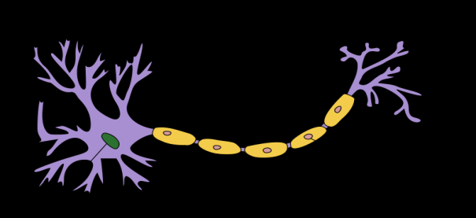
Nervová soustava
Neuron – nervová buňka
- jsou v celém těle
- přijímají podněty z celého těla a vedou
je do mozku
Mozek – reaguje a vyšle signál do těla
Mícha – spojnice mezi mozkem a nerv.buňkami
Mozek a Mícha – spolu řídí tělesné činnosti
(činnost srdce, pohyby)

Slide 5
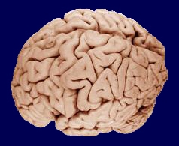
mozek
Centrum myšlení a paměti
Je rozdělen na levou a pravou polokouli
Jeho pomocí – slyšíme, vidíme, hmatáme, cítíme,
běžíme, odpočíváme…
Zdraví mozek – aktivní odpočinek (sport, hra
na hudební nástroj, turistika…)

Slide 6
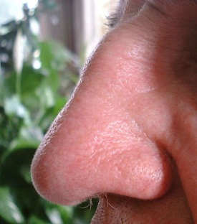
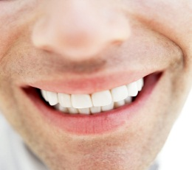
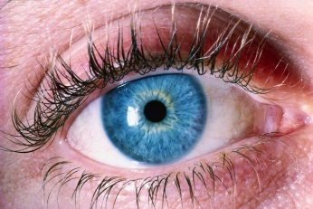
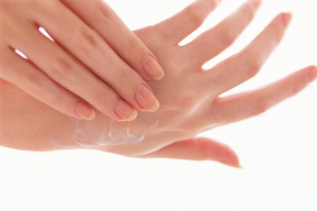
Smysly
Člověk má 5 smyslů: Čich
Chuť
Sluch
Zrak
Hmat
Smyslové orgány – umožňují vnímat podněty
z vnějšího prostředí

Slide 7
Použité zdroje
JANČOVÁ, M.,GRIGÁRKOVÁ, M. Člověk a jeho zdraví. Prodos, Olomouc, 2010, s.16-18. ISBN 978-80-7230-229-1.
Obrázky: [cit. 2011-10-13]
Dostupné pod licencí Wikimedia Commons na WWW:
1)<http://upload.wikimedia.org/wikipedia/commons/d/de/Gray410.png>
Dostupné pod licencí Creative Commons na WWW:
2) German Wikipedia <http://upload.wikimedia.org/wikipedia/commons/1/13/Human_skin_structure.jpg>
3) Quasar Jarosz <http://cs.wikipedia.org/wiki/Soubor:Neuron_Hand-tuned.svg>
4) WriterHound <http://cs.wikipedia.org/wiki/Soubor:Brain_090407.jpg>
5) La originala priskribo estas <http://cs.wikipedia.org/wiki/Soubor:Neus1.jpg>
Ilustrace www.office.microsoft.com
[cit. 2011-10-13]

Slide 8
Metodický návod
Pomocí jednotlivých stran vyložíme žákům nové učivo.
Při výkladu si ukazujeme a popisujeme obrázky.
Prezentaci pustíme ještě jednou – žáci si dělají výpisky a připomínají si novou látku.
DUMku můžeme rozdělit do dvou hodin (je zde mnoho učiva).

